Slide 1
物理化学 3章 3.3 Ver. 2.1
FUT
原 道寛
学籍番号＿＿ 氏名＿＿＿＿＿＿＿

Slide 2
3章 気体の性質一自由な粒子－
3.1気体の諸法則
3.2 気体分子の運動論
3.3 実在気体
マックスエルのボルツマン分布
拡散と流失

Slide 3
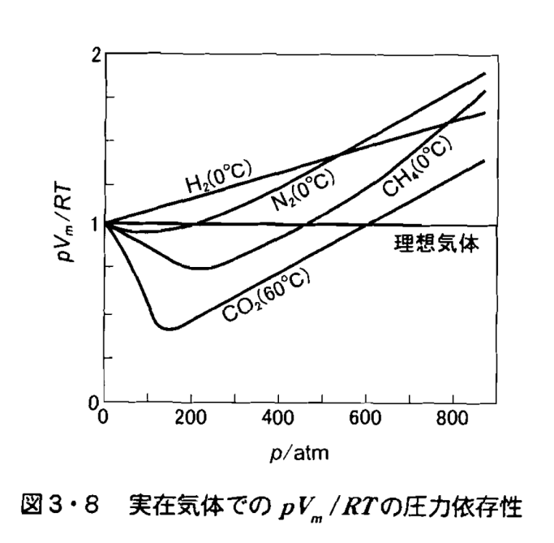
3.3-01．実在気体
理想気体の挙動とは どれだけ離れているのだろうか？
体積を測定して， と をプロット
⇒理想気体＝圧力のときでも必ず 。
A
B
C

Slide 4
3.3-02実在気体
400 atm以下の中間的な圧力
PV/RTは1 多い。
それよりも高圧では
1を ていることが多い。
1からのずれ
分子同士が実際は をしている
分子は を持っているため
A
B
C
D

Slide 5
3.3-03．実在気体
中間的な圧力のもと気体の密度が
分子の相互作用が できない
気体の圧力が小さくなる効果が表れる
PV/RTが になる。
圧力が高くなって気体の密度が
分子の体積が できない
お互い同士 あう
PVが理想気体の値より
PV/RTが1より なる
お互いに あう
A
B
C
D
E
F
G
H
I

Slide 6
3.3-04実在気体
実在気体の関係式が最も有名な提案Vander Waals（1873年）
理想気体の状態式をもとにして，いくつかの _____項をつけ加えていくもの
分子の体積は無視できないとし，その中には他の分子は侵入できないと考える。
分子の体積が0でないことから，体積Vの代わりに，分子の体積に相当する補正項を引いて
A
B

Slide 7
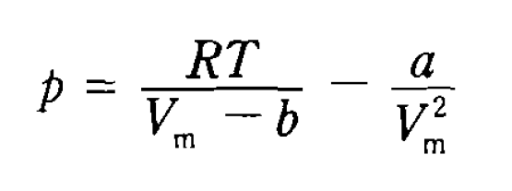
3.3-05実在気体
実在気体の関係式が最も有名な提案Vander Waals（1873年）
もう一つは分子間引力についての補正項
気体の圧力
分子が壁に衝突するときにも，その分子のまわりにはたくさんの分子が存在しており，それらによる を受け衝突する力も減少。
力の大きさはまわりにある分子の数，すなわち容器内の分子の n／Vに比例。
衝突頻度そのものもモル濃度n／Vに 。
結局，圧力pはモル濃度n/Vの に比例して減少
分子が容器の壁に衝突する際の単位時間当りの から導きだされる
A
B
C
D
E

Slide 8
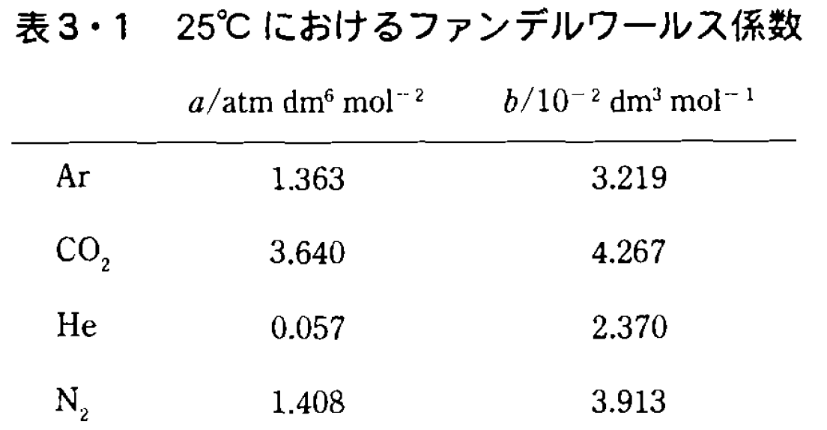
3.3-06実在気体
実在気体の関係式が最も有名な提案Vander Waals（1873年）
定数a，bは 係数 （Vander Waals coefftient）といい，気体の種類により決められた値
の実在気体の状態方程式 （Vander Waals equation of state for a real gas）
A
A

